Slide 1

HM Food Delivery
By
Hatem Benmansour

Slide 2
Alors !

Slide 3
01
Sujet de l’application
02
Acteurs
03
But
Plan
04
Conclusion

Slide 4
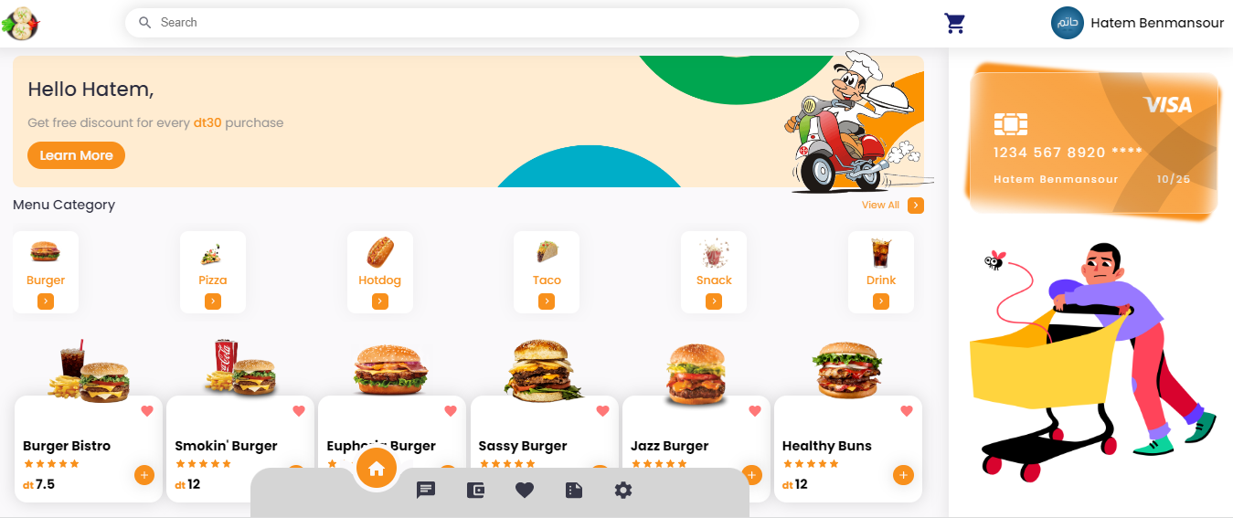
sujet

Slide 5
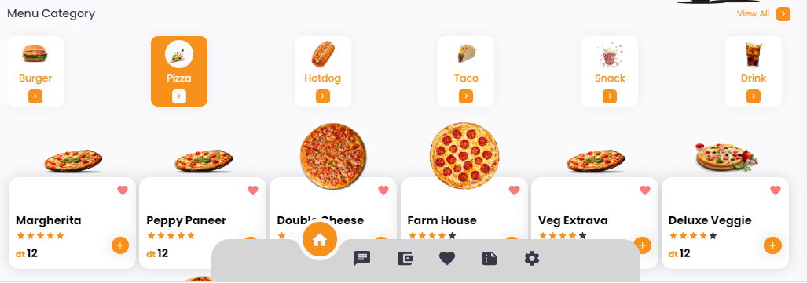
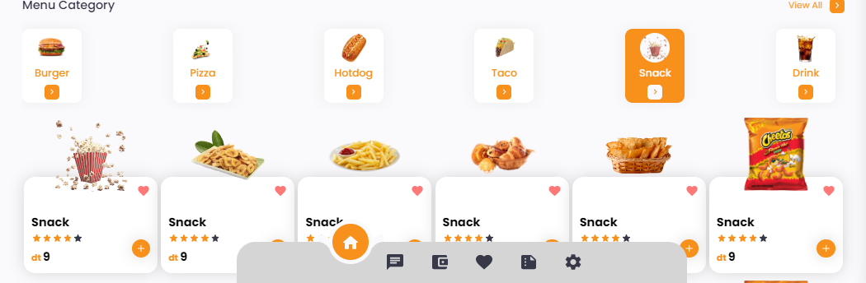

Slide 6
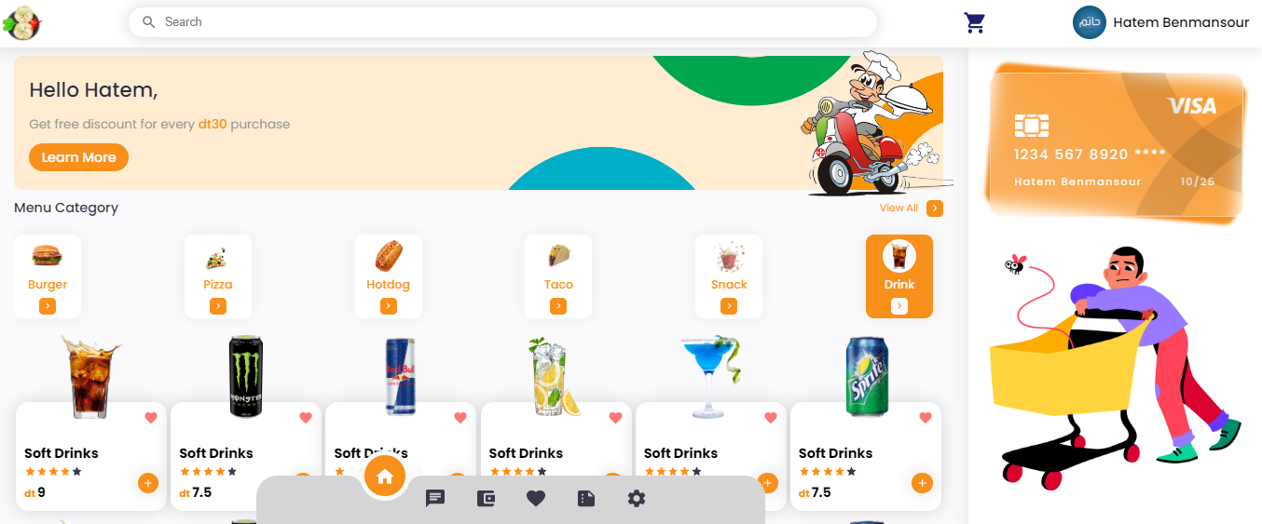

Slide 7
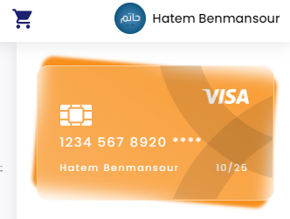
Acteurs
Administrateurs
Utlisateurs

Slide 8
Buts
améliorer la visibilité et trouver de nouveaux clients.
Augmenter le chiffre d’affaires
Développer le projet
Communiquer la marque
Se démarquer
Etre à jour à la tendance

Slide 9
Un grand merci à
GOMYCODE
Et notre cher instructeur
Mr Mohamed Ali Jemal
Ce travail grace a vos efforts

Slide 10
THANK YOU

